Slide 1
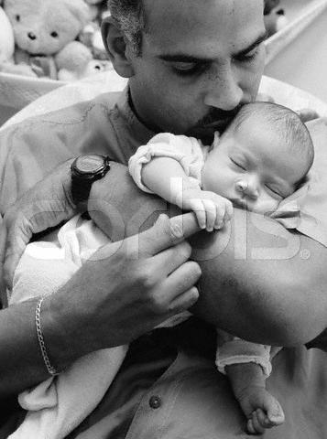
Eu aprendi...
...que ter uma criança adormecida nos braços
é um dos momentos mais pacíficos do mundo;

Slide 2
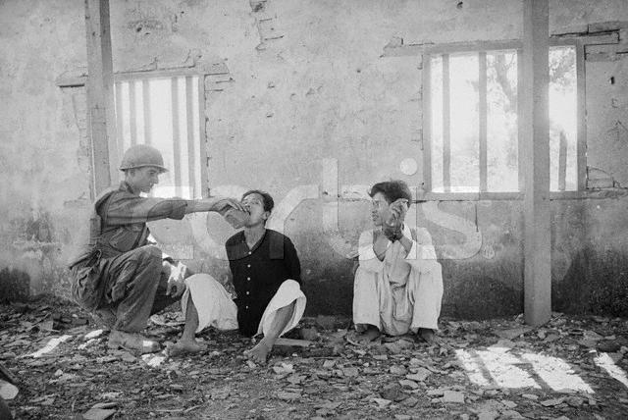
Eu aprendi
...que ser gentil é mais importante do que estar certo;

Slide 3
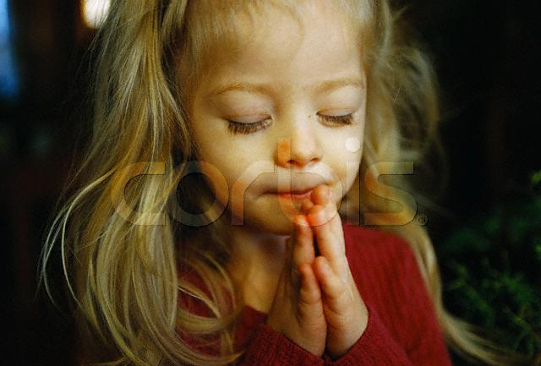
Eu aprendi...
...que eu sempre posso fazer uma prece por alguém
quando não tenho a força para ajudá-lo de alguma outra forma;

Slide 4
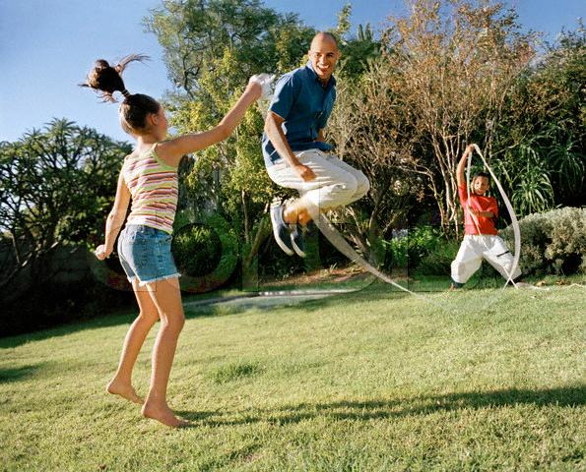
Eu aprendi...
...que não importa quanta seriedade a vida exija de você,
cada um de nós precisa de um amigo brincalhão para se divertir juntos;

Slide 5
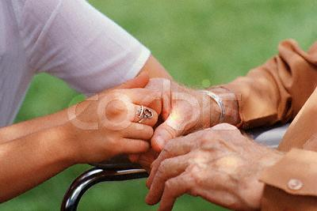
Eu aprendi...
...que algumas vezes tudo o que precisamos é de uma mão para
segurar e um coração para nos entender;

Slide 6
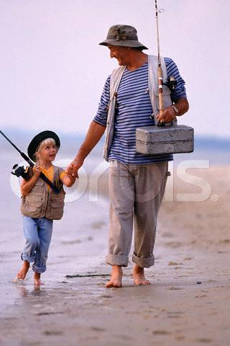
Eu aprendi...
...que os passeios simples com meu pai em volta do quarteirão
nas noites de verão quando eu era criança fizeram maravilhas
para mim quando me tornei adulto;

Slide 7
Eu aprendi...
...que deveríamos ser gratos a Deus por não nos dar tudo que lhe pedimos;
Eu aprendi...
...que dinheiro não compra "classe";

Slide 8
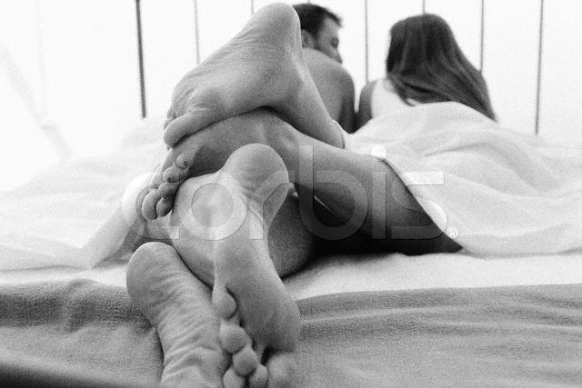
Eu aprendi...
...que são os pequenos acontecimentos diários que tornam a vida espetacular;

Slide 9
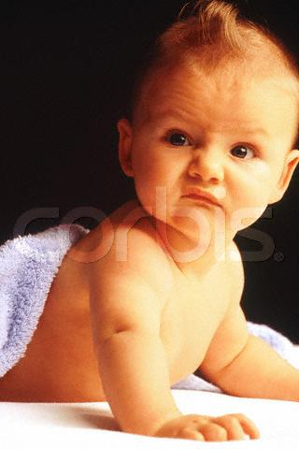
Eu aprendi...
...que debaixo da "casca grossa" existe uma pessoa
que deseja ser apreciada, compreendida e amada;

Slide 10
Eu aprendi...
...que Deus não fez tudo num só dia; o que me faz pensar que eu possa ?
Eu aprendi...
...que ignorar os fatos não os altera;
Eu aprendi...
...que quando você planeja se nivelar com alguém,
apenas esta permitindo que essa pessoa continue a magoar você;

Slide 11
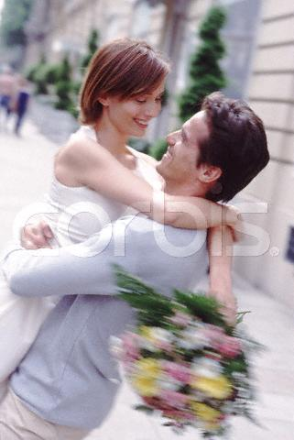
Eu aprendi...
...que o AMOR, e não o TEMPO, é que cura todas as feridas;

Slide 12
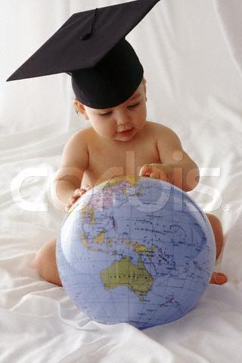
Eu aprendi...
...que a maneira mais fácil para eu crescer como pessoa é me cercar de gente mais inteligente do que eu;

Slide 13
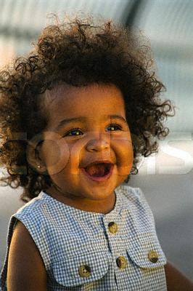
Eu aprendi...
...que cada pessoa que a gente conhece deve ser saudada com um sorriso;

Slide 14
Eu aprendi...
...que ninguém é perfeito até que você se apaixone por essa pessoa;
Eu aprendi...
...que a vida é dura, mas eu sou mais ainda;
Eu aprendi...
...que as oportunidades nunca são perdidas;
alguém vai aproveitar as que você perdeu.
Eu aprendi...
...que quando o ancoradouro se torna amargo
a felicidade vai aportar em outro lugar;
Eu aprendi...
...que devemos sempre ter palavras doces e gentis
pois amanhã talvez tenhamos que engoli-las;

Slide 15
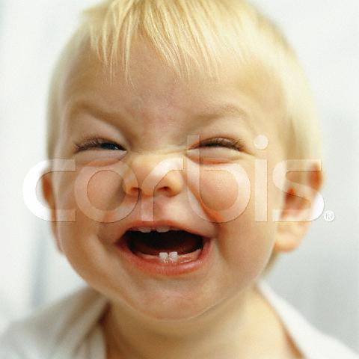
Eu aprendi...
...que um sorriso é a maneira mais barata de melhorar sua aparência;

Slide 16
Eu aprendi...
...que não posso escolher como me sinto,
mas posso escolher o que fazer a respeito;

Slide 17

Eu aprendi...
...que todos querem viver no topo da montanha,
mas toda felicidade e crescimento ocorre quando você esta escalando-a;

Slide 18
Eu aprendi...
...que só se deve dar conselho em duas ocasiões:
quando é pedido ou quando é caso de vida ou morte;
Eu aprendi...
...que quanto menos tempo tenho, mais coisas consigo fazer.

Slide 19
William Shaskeapeare

